Slide 1
实验四 多周期CPU
zjx@ustc.edu.cn
2020.5.13
2020-5-13
2020春_计算机组成原理实验_CS-USTC

Slide 2
实验目标
理解计算机硬件的基本组成、结构和工作原理
掌握数字系统的设计和调试方法
熟练掌握数据通路和控制器的设计和描述方法
2020-5-13
2020春_计算机组成原理实验_CS-USTC

Slide 3

实验内容
设计实现多周期CPU，可执行如下6条指令：
  add, addi
  lw, sw
  beq, j
    分析指令功能，设计数据通路和控制器
    ALU和寄存器堆：实验1和实验2设计的模块
    指令和数据存储共用一个RAM存储器，采用IP例化实现，容量为512 x 32位的分布式存储器
rst
clk
2020-5-13
2020春_计算机组成原理实验_CS-USTC

Slide 4
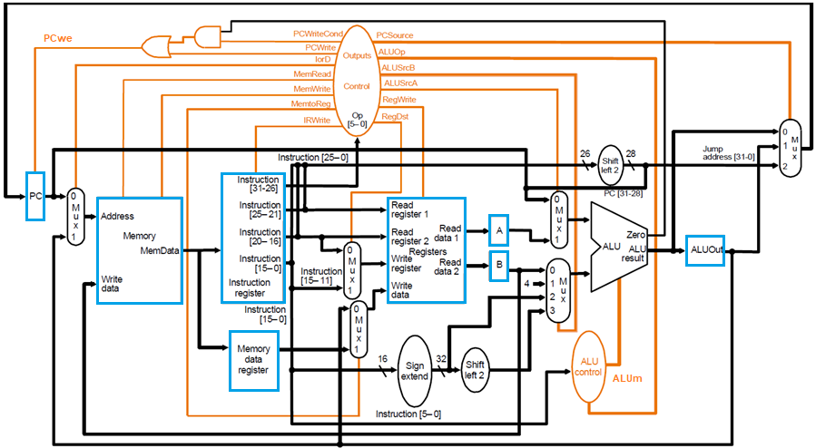
数据通路
2020-5-13
2020春_计算机组成原理实验_CS-USTC

Slide 5
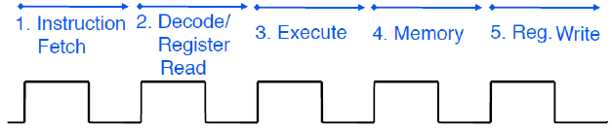
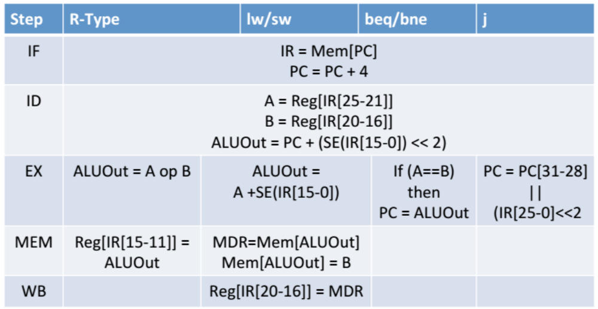
多周期操作
2020-5-13
2020春_计算机组成原理实验_CS-USTC

Slide 6
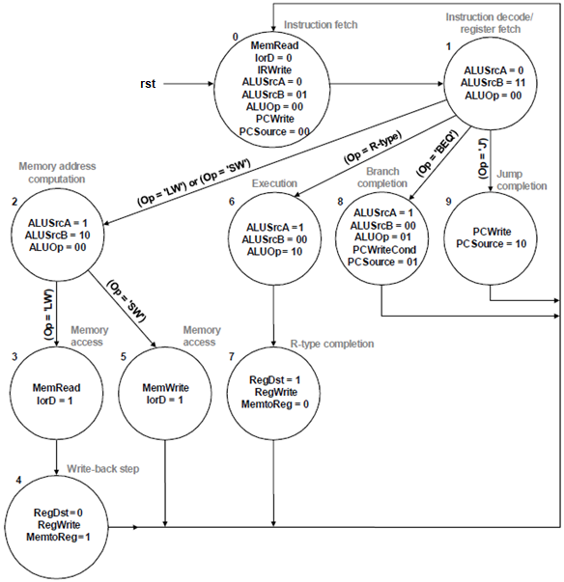
控制器状态图
2020-5-13
2020春_计算机组成原理实验_CS-USTC

Slide 7
实验内容（续1）
DBU：Debug Unit，调试单元
  下载测试时，用于控制运行方式，显示运行状态和运行结果
clkd
CPU和MEM
(SW15)
succ
status
step
m_data
(BTNC)
rf_data
(SW2~SW0)
sel
DBU
m_rf_addr
(SW3)
m_rf
led
(BTNU)
inc
an
LED和数码管
(BTND)
dec
seg
【图中省略了clk (clk100mhz降频)和rst (BTNL)信号】
2020-5-13
2020春_计算机组成原理实验_CS-USTC

Slide 8
实验内容（续2）
控制CPU运行方式
  succ = 1：clkd输出连续的周期性脉冲信号 (可以作为CPU的时钟信号)，控制CPU连续执行指令
  succ = 0：每按动step一次，clkd输出一个脉冲信号，控制CPU执行一个时钟周期
sel = 0：查看CPU运行结果 (存储器或者寄存器堆内容)
  m_rf： 1，查看存储器(MEM)；0，查看寄存器堆(RF)
  m_rf_addr： MEM/RF的调试读口地址(字地址)，复位时为零
  inc/dec：m_rf_addr加1或减1
  rf_data/m_data：从RF/MEM读取的数据字
  16个LED指示灯显示m_rf_addr
  8个数码管显示rf_data/m_data
2020-5-13
2020春_计算机组成原理实验_CS-USTC

Slide 9
实验内容（续3）
sel = 1 ~ 7：查看CPU运行状态（status）
  16个LED指示灯(SW15~SW0)依次显示控制器的控制信号PCSource(2)、PCwe、IorD、MemWrite、IRWrite、RegDst、MemtoReg、RegWrite、ALUm(3)、ALUSrcA、ALUSrcB(2) 和ALUZero
  8个数码管显示由sel选择的一个32位数据
    sel = 1：PC，程序计数器
    sel = 2：IR，指令寄存器
    sel = 3：MD, 存储器读出数据寄存器
    sel = 4：A, 寄存器堆读出寄存器A
    sel = 5：B, 寄存器堆读出寄存器B
    sel = 6：ALUOut, ALU运算结果寄存器
    sel = 7：
2020-5-13
2020春_计算机组成原理实验_CS-USTC

Slide 10
实验步骤
结构化描述多周期CPU的数据通路和控制器，并进行功能仿真
将CPU和DBU下载至FPGA中测试
2020-5-13
2020春_计算机组成原理实验_CS-USTC

Slide 11
实验检查
检查多周期CPU的功能仿真
检查CPU和DBU下载至FPGA后的运行功能
2020-5-13
2020春_计算机组成原理实验_CS-USTC

Slide 12
思考题
修改数据通路和控制器，扩展对其他MIPS指令的支持，并进行功能仿真和下载测试
2020-5-13
2020春_计算机组成原理实验_CS-USTC

Slide 13
The End
2020-5-13
2020春_计算机组成原理实验_CS-USTC

